Slide 1
1
Підготувала вебінар консультант
КУ «ЦПРПП ВМР» Тетяна Непочатенко

Slide 2
План роботи\
Слабозорі діти в інклюзивному класі.
Як працювати з глухою дитиною в інклюзивному класі.
Діти дощу. Які є прийоми роботи з дітьми з аутизмом.
Синдром дефіциту уваги та гіперактивність (СДУГ).
Дислексія та дисграфія – хвороби творчих людей.
Організація уроку в інклюзивному класі.

Slide 3
Інклюзія – це процес реального включення осіб з особливими потребами в активне суспільне життя. Інклюзивне навчання – це система освітніх послуг, що ґрунтується на принципі забезпечення основного права дітей на освіту та права здобувати її за місцем проживання, що передбачає навчання дитини з особливими освітніми потребами в умовах загальноосвітнього закладу.

Slide 4
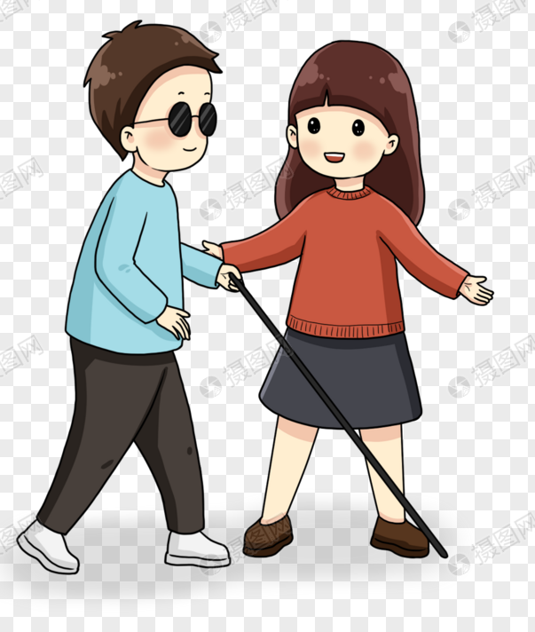
1.Слабозорі діти в інклюзивному класі
Зміст навчання дітей із порушенням зору має бути таким самим, як для дітей, які добре бачать
Роль вчителя (правила і рекомендації):
Основна функція вчителя – подавати навчальний матеріал.
При використанні мультимедійної дошки, комп’ютера або відео вчитель повинен попередити про це асистента вчителя.
Вчитель повинен навчитися читати сигнали, які подає йому слабозора дитина.
Роль асистента вчителя (правила і поради):
Асистент вчителя – це не тлумач і не поводир.
Асистент вчителя не має коментувати кожну дію вчителя.
Асистент вчителя – це ланка, яка з’єднує педагогів, які мають працювати з дитиною (повідомляє про проблему, отримує інформацію, знає, де можна роздрукувати більшим шрифтом, допомагає озвучувати тощо).

Slide 5
2. Як працювати з глухою дитиною в інклюзивному класі.
Для глухих важливе якісне навчання: повноцінне, об’ємне – таке ж, яке дають іншим дітям
Ролі вчителя та асистента вчителя (правила і поради):
Біля дошки мають бути і вчитель, і асистент.
Асистент вчителя не повинен зменшувати обсяг інформації, що вчитель подає дітям.
Враховувати, які особливості візуального сприймання глухої дитини.
Дотримуватися пауз, говорити, лише дивлячись на клас. Якщо вчитель чи асистент бачать, що в цей час дитина опустила очі в підручник, то асистент має почекати, поки глуха дитина підніме очі, і тоді продовжити те, на чому зупинився.
При використанні ілюстрації чи іншої наочності на уроці, вчитель має попередити про це асистента. Потрібно пам’ятати, що в один момент глуха дитина здатна утримувати увагу лише на одному джерелі інформації.
Менше пояснень теорії – більше практики.

Slide 6
6. Організація уроку в інклюзивному класі
Урок повинен мати чіткий алгоритм. Звикаючи до певного алгоритму, діти стають більш організованими.
Кожне завдання, яке пропонується дітям з ООП має відповідати певним алгоритмом дій. Завдання виконуються за наступним алгоритмом: учитель оголошує завдання (тобто «що ми будемо робити») – діти або одна дитина промовляє завдання після вчителя; можна використовувати картки з опорними словами або пропозиціями; учитель озвучує, у якій послідовності треба виконувати завдання. Тут потрібно використовувати картки з алгоритмом дій, ілюстрації, що відображають алгоритм виконання завдань, схеми, таблиці.
Учитель під час використання засобів наочності повинен знати і враховувати: роль наочності в розв’язанні навчальних завдань; функції наочних посібників в даному навчальному процесі; вікові та індивідуальні особливості учнів.
Врахування порушення пізнавальної діяльності дітей з особливими освітніми потребами, зокрема уваги, виснажливості, швидкої втомлюваності від одноманітної діяльності.
На уроці вчитель повинен змінювати різні види діяльності: починати урок краще з завдань, які тренують пам’ять, увагу; складні завдання використовувати тільки в середині уроку; чергування завдання, пов’язані з навчанням, і завдання, які мають тільки корекційну спрямованість (зорова гімнастика, використання завдань на розвиток дрібної моторики руки, розвиток сприйняття і мислення).
Використання сюрпризних, ігрових моментів, міні-гри (тобто тієї діяльності, яка викликає позитивні емоції дітей).

Slide 7
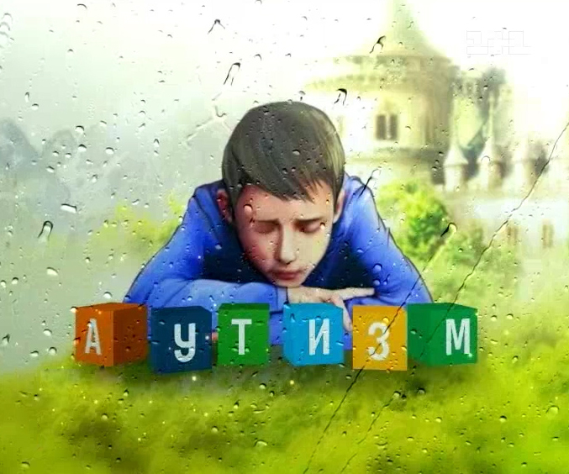
3. Діти дощу. Які є прийоми роботи з дітьми з аутизмом.
Сильні сторони осіб з аутизмом:
Схильність до впорядкованості, завершеності, структурованості;
Кмітливість, переважання невербального інтелекту;
Високорозвинена механічна пам’ять;
Здатність до запам’ятовування знакових систем;
Здатність бездоганно та без відволікань виконувати ті дії, яких навчені;
Високорозвинена здатність орієнтуватися у просторі й часі;
Абсолютний музичний слух.
Прийоми роботи з дітьми з аутизмом:
Система заохочень.
Максимальна візуалізація (візуалізація розкладу, правил поведінки або правил навчання із застосуванням піктограм, карток, малюнків, схем тощо);
Моделювання;
Під час роботи з дітьми з аутизмом ми маємо враховувати їхні особливості сприйняття й сенсорної роботи (шумопоглинальні навушники, обтяжувачі на ноги, предмети, які дитина може стискати або перебирати пальцями тощо).

Slide 8
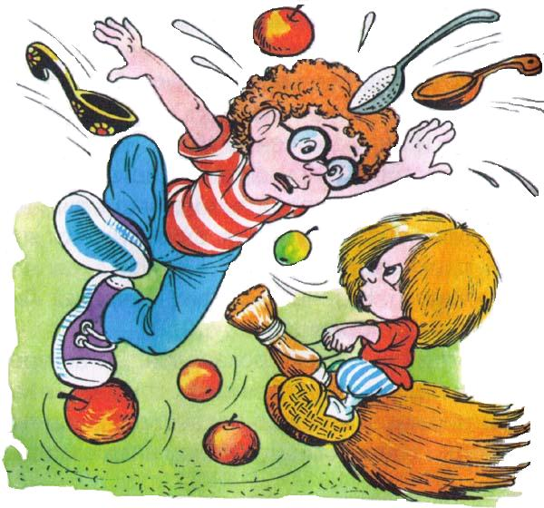
4. Синдром дефіциту уваги та гіперактивність (СДУГ)
Особливості дітей із синдромом дефіциту уваги та гіперактивності:
Надмірна моторна активність;
Порушення уваги;
Емоційна недорозвиненість (імпульсивність).
Як наслідок це призводить до:
Поведінкових проблем;
Негативної реакції оточення;
Низької самооцінки;
Низького рівня прагнень;
Труднощів у навчанні;
Дефіциту комунікативних навичок.
Під час уроку рекомендується:
Перед початком основної частини уроку повідомте про план його проведення;
Нагадуйте теми, які вже вивчалися;
Тримати увагу такої дитини можна частими запитаннями та короткими завданнями;
Зазначте, які саме матеріали та предмети будуть потрібні на уроці (підручник, зошит, ручка, олівець);
Зверніть увагу дитини на те, як вона може отримати допомогу від вчителя чи асистента педагога (підняти руку, картку, кивнути головою тощо);
Тримати увагу дитини можна, ставлячи послідовні запитання з обговорюваної теми та додатково акцентуючи на ключових моментах;
Завдання доцільно розбивати на менші частини;
Таким діткам рекомендовано активно працювати із зошитом – підкреслювати, використовувати ручки та олівці різних кольорів.
Так, ці діти потребують:
Похвали («це тобі особливо вдалося», а не просто «молодець»);
Мінімальної кількості критичних зауважень;
Уважного ставлення.

Slide 9
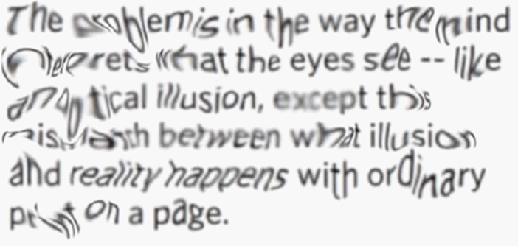
5. Дислексія та дисграфія – хвороби творчих людей
Дислексія визначається як стійка нездатність опанувати навичку читання при нормальному рівні інтелекту в оптимальних умовах навчання.
При оптичній формі дислексії використовують вправи для розвитку зорового сприйняття, уваги, пам'яті. Це різноманітні лабіринти, коректурна правка, відновлення малюнка по пам’яті, відтворення за зразком. Графічні диктанти допоможуть з розвитком просторових уявлень. Якщо важко утримувати рядок, закривають текст нижче аркушем паперу, або “віконечком для читання”.
Фонематична дислексія потребує роботи логопеда. Корисні вправи на розпізнавання звуків у слові, звуковий розбір слів, підбір слів до звукових схем. Дитині пропонують показати картку, в назві якої є певний звук, складати слова з літер. Цікавими можуть бути “магічні диктанти” для розвитку слухової уваги. Вчитель читає текст, учень має помітити собі речення піктограмою або серією малюнків. Пізніше за малюнками складають розповідь та відтворюють текст.
При семантичній дислексії читання автоматичне – сенс прочитаного не сприймається. Корисно складати план тексту перед переказом, виконувати словникову роботу, використовувати мнемотаблиці.

Slide 10
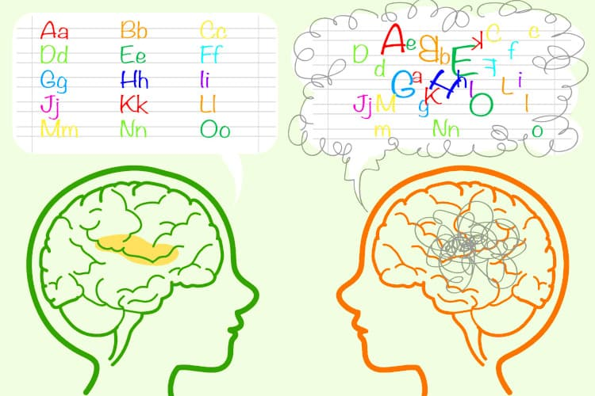
Дисграфія - це особливість, коли людині важко писати і, відповідно, опанувати цю навичку.
Ознаки дисграфії
Дитина починає рядок у будь-якому місці, де їй заманеться. Також може почати рядок внизу – і повести вгору, або вгорі – і повести вниз.
Букви різного розміру. Великі, маленькі, круглі, квадратні, трикутні, гострі – це все в одному тексті.
Відсутність пробілів між словами або, навпаки, пробіли між складами. Така дитина не розуміє, де починається і закінчується слово. Знову-таки – так проєктує мозок.
Розділові знаки – або їх відсутність, або після кожного слова. Дитина розуміє, що десь треба поставити кому і крапку, але не знає де. Тому ставить деінде.
Іноді бувають дзеркальні відображення букв. Практично в усіх дітей це буває, коли вони тільки вивчають букви. До 6 років – це нормально. Але дитина після 6-ти повинна запам’ятати.
Нелогічні помилки. Наприклад, людина хоче написати “жаба”, а пише “бажа”. Або замість “домашня робота” пише “шадомня робота”.
Як полегшити навчання для дисграфіків
Розділяйте одне велике завдання на кілька маленьких. Наприклад, вправа з української мови: “Прочитайте текст, підкресліть іменники, вставте пропущені літери”. В одному завданні – відразу три. Для дисграфіків потрібно складати завдання таким чином: “Пункт 1. Прочитайте текст” – і більше нічого. Дитина прочитала текст. Далі – “Пункт 2. Вставте пропущені літери” – вона вставила. І третє завдання – “Підкресліть іменники”. Тоді їй буде легше впоратися з вправою.
Бажано супроводжувати завдання візуалізацією – тобто образами.
Завдання, в яких потрібно вибрати один варіант з п’яти, – протипоказані. Для дисграфіків – максимум три варіанти (і то, це складно). Краще два. З двох варіантів дитина може вибрати, з п’яти – ні.
Важливо виділяти іншим шрифтом щось важливе. Наприклад, у завданні важливо вивчити якесь слово. Цю фразу потрібно виділити іншим шрифтом: “Прочитайте текст і запам’ятайте це слово“. Цей виділений образ буде для дитини маркером, який полегшить сприйняття.

Slide 11
6. Організація уроку в інклюзивному класі
Під час уроку, з метою орієнтування учнів у завданні та плануванні своїх дій, вчителю слід вдаватися до таких прийомів:
Неодноразове повторення завдання.
Пропонування альтернативного способу виконання завдання.
Надання усного зразка чи початку фрази.
Демонстрування дій з коментуванням.
Добір дії за аналогією.
Чергування легких та важких завдань.

Slide 12
Інклюзія – це коли важливий кожен
Дякую за увагу!

